Slide 1
初等数论
杭州电子科技大学
郑向升

Slide 2
Mod 运算符
我们先来看看以下几个式子在C语言下的运行结果
5 % 3 =
(-5) % 3 =
5 % (-3) =
(-5) % (-3) =
2
-2
2
-2
运算结果符号与被除数相同
ans = (num % m + m) % m;

Slide 3
Mod 运算符
(a + b) % m = (a % m + b % m) % m
(a * b) % m = (a % m) * (b % m) % m
(a / b) % m = ?
(a % m) / (b % m) % m?
(a / b) % m = a % (b * m) / b

Slide 4

a ^ n % m
ll powmod(ll a,ll n,int m){
ll res=1;
while(n){
if(n&1)res=res*a%m;
if(n>>=1)a=a*a%m;
}
return res;
}
m <= 10^18 怎么办？

Slide 5
a * n % m
ll mulmod(ll a,ll n,ll m){
ll y=0;
a%=m;
while(n){
if(n&1) y+=a;
if(y>=m) y-=m;
n>>=1;
a<<=1;
if(a>=m) a-=m;
}
return y;
}

Slide 6

基础概念

Slide 7
ax + by = c的整数解
怎么判断有没有解？
令 g = GCD(a, b)
如果 c % g != 0 则无解
(ax + by)%g = ax%g + by%g = 0

Slide 8
扩展欧几里得算法
求出一组解(x,y) 使得ax + by = g
数学归纳法
第一步
  如果a==g,b==0
  那么x=1,y=0就是一组解

Slide 9

扩展欧几里得算法

Slide 10
扩展欧几里得算法
递归求解
void exgcd(ll a,ll b,ll &d,ll &x,ll &y){
if (!b) d=a,x=1,y=0;
else{
exgcd(b,a%b,d,y,x);
y-=a/b*x;
}
}

Slide 11

ax + by = c的整数解

Slide 12
同余方程
ax ≡ c (mod m)
变化一下？
我们可以列方程ax + bm = c
两边同时对m取模
特殊的，当c = 1时，a和x在模m下互为逆元，Inv(a) = x，Inv(x) = a
a/b ≡ a*(b⁻¹) ≡ a*Inv(b) (mod m)

Slide 13
模线性方程组
X mod a0 = b0
X mod a1 = b1
……………………
X mod ai = bi
……………………
X mod an = bn
求解X的通解

Slide 14
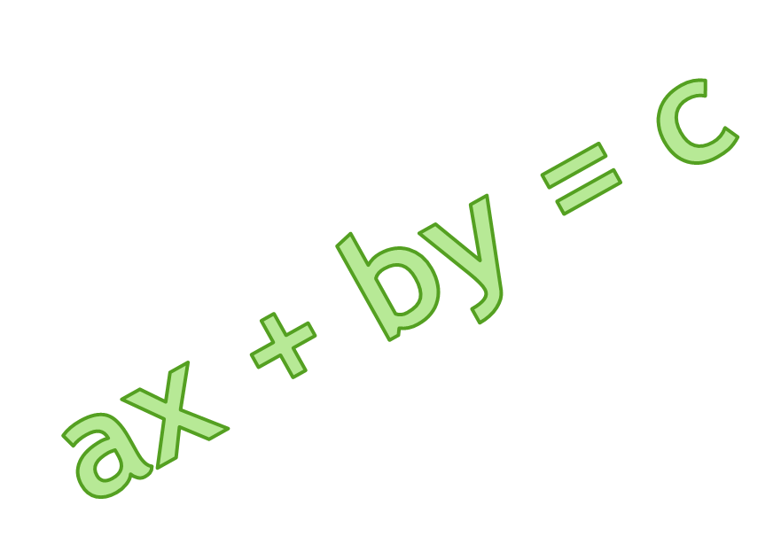
模线性方程组
先看只有两个的情况
X mod a0 = b0
X mod a1 = b1
X = a0 * k0 + b0
X = a1 * k1 + b1
两式子相减
a0*k0 – a1*k1 = b1 – b0
似曾相识？

Slide 15
模线性方程组
利用扩展欧几里得，我们可以求出X的通解为X = k*A + B
我们给他换个姿势
X mod A = B
我们成功的把两个式子变成了一个！
多个式子怎么破？

Slide 16

素数

Slide 17
二逼素数筛选
const int N=1000000;
bool pr[N];
int p[N],lp;
bool isprime(int x){
for(int i=2;i*i<=x;i++)
if(x%i==0) return 0;
return 1;
}
void initp(){
for(int i=2;i<N;i++)
if(isprime(i)){
pr[i]=1;
p[lp++]=i;
}
}

Slide 18
普通素数筛选
const int N=1000000;
bool pr[N];
int p[N],lp;
void initp(){
for(int i=2;i<N;i++)
if(!pr[i]){
p[lp++]=i;
if(N/i>=i)
for(int j=i*i;j<N;j+=i*2)
pr[j]=1;
}
}

Slide 19
文艺素数筛选
const int N=1000000;
int pr[N],p[N/10],lp;
void gp(){
for(int i=2;i<N;i++){
if(!pr[i])p[lp++]=pr[i]=i;
for(int j=0;j<lp && i*p[j]<N;j++){
pr[i*p[j]]=p[j];
if(i%p[j]==0)break;
}
}
}
//为什么复杂度是O(N)
//pr[n]记录的是n的最小素因子，常数分解质因数不再是梦

Slide 20
欧拉函数
定义：
小于等于n且与n互质的数的个数
经典容斥算法
费马欧拉定理
如果gcd(a,n)=1
则a^phi(n) ≡ 1 (mod n)
Inv(a) = a^(phi(n) – 1)

Slide 21
欧拉定理推广
a，n不互质时，当x>0有
a^x ≡ a^(x + phi(n)) (mod n)
注意，x=0并不成立！

Slide 22
欧拉函数
定义：
小于等于n且与n互质的数的个数
小于等于n且与n互质的数的和是多少？
n*phi(n)/2

Slide 23
证明
n为奇数的时候
假设gcd(a,n)=1，则gcd(n-a,n)=1
为什么？
小于等于n且与n互质的数总是成对出现，且一对的和为n
n为偶数的时候，可能n = 2*(n/2)
n>2时，gcd(n/2,n)!=1
n=2时，恰好符合式子

Slide 24
n的约数的个数
约数：能被n整除的正整数
（包括1和n本身）
通常我们称1和n是n的平凡因子，其他的约数为n的非平凡因子
暴力枚举？
我们注意到m是n的约数，那么n/m也是n的约数
O(sqrt(n))可求出，注意特判m=n/m

Slide 25

更高效？

Slide 26
n的约数之和
同样有O(sqrt(n))做法
想一想个数是如何计算的
  n的约数之和=∏(1 + pi^1 + pi^2 +…+ pi^ki)
  为什么？
  将式子完全展开，每一项正好对应一个约数

Slide 27
概念是死的
人是活的，当数论结合上￥#%@#%##￥#%……%￥……&%

Slide 28
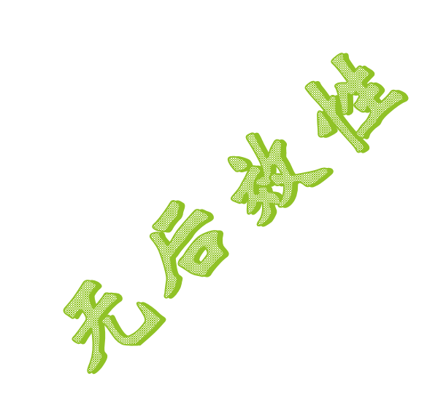
HDU 4474
直接枚举倍数？
解的范围可能远超long long
用给定的数进行BFS？
状态数还是无穷大，怎么判断无解？
每个状态%n的值，只有n种
对于每个%n=i的状态，只需要记录最小的一个，为什么？

Slide 29
POJ 1845
分解质因数后ki很大
怎么求1 + pi^1 + pi^2 +…+ pi^ki
递归求解
矩阵求解
等比公式
  有除法，Mod除法律，逆元。。。
循环节
。。。。。。。。。。。。

Slide 30
Codeforces 264B
子序列问题，DP？
O(n^2) DP，状态转移方程
dp[j] = max(dp[k] + 1)
0<=k<j 并且 gcd(num[k], num[j])>1
无用访问太多，重定义状态？
这题只需要gcd(a[i],a[j])>1
等价于a[i],a[j]有公共质因子
dp[i]表示以含p[i]质因子的数结束的最长长度 怎么转移？

Slide 31
HDU 4542
F(x) 表示 x的约数个数
Type 1
n – F(n) = k，F(n)<=2sqrt(n)
预处理~~~~~~~~~
Type 0
  F(n) = ∏(ki+1)
有没有可能存在i,j使得ki>kj且i>j？
dfs预处理

Slide 32
离散对数
a ^ x mod m = c
求解最小的正整数x
我们先来看看c = 1的特殊情况

Slide 33
a ^ x mod m = 1
a，m不互质，显然无解
a，m互质，根据欧拉定理
我们已知a ^ phi(m) mod m = 1
我们设最小的解为g
则g肯定是phi(m)的约数

Slide 34
证明
记ph=phi(m)假设存在最小的解g，
a ^ g mod m = 1，且ph不整除g
则ph = k*g + b
a^(k*g + b) mod m = 1
((a^g)^k) * a^b mod m = 1
a^b mod m = 1
我们得到了一个比g更小的解

Slide 35
a ^ x mod m = 1
枚举phi(m)的所有约数
就可以找到最小的解x
再来看看c不一定为1的情况

Slide 36
a ^ x mod m = c
我们先讨论gcd(a,m)=1的情况
此时a^k的逆元一定存在
根据欧拉定理
如果存在解，必然<=phi(m)
我们找到最小的一个数g
满足g*g>phi(m)
那么此时1 ~ phi(m)均可以表示为
i*g + j (i<g,j<g)

Slide 37
a ^ x mod m = c
通过预处理
我们可以得到所有的
(a^g)^i = a^(g*i)
a^j
上下任意一个相乘，得到
a^(g*i) * a^j = a^(i*g + j)
a^(g*i) * a^j ≡ c (mod m)

Slide 38
a ^ x mod m = c
a^(g*i) * a^j ≡ c (mod m)
两侧同时乘以a^j的逆元
a^(g*i) ≡ c * Inv(a^j) (mod m)
左边有g种可能
右边有g种可能
先算出右边的所有可能，存入Hash表
暴力枚举i，查看Hash表中是否存在
存在，即求出了一组解

Slide 39
然后a,m不互质了
通过因子消去法
变换成gcd(a,m)=1的情况
有兴趣的话，可以参考
AekdyCoin大牛的博客

Slide 40
数论是个无底洞
容斥相关函数和应用：默比乌斯函数
n <=10^18
Miller-Rabin 高效判素数
高效分解质因数 pollard-brent O(n^0.25)
高效分解质因数 SQUFOF O(n^0.25)
高次剩余 （ 求解x^a mod m = c ）
组合数取模（Lucas定理）

Slide 41
谢谢！
数论本身是数学分支，而在ACM中，数论往往与其他知识点一同出现，只要熟悉概念，就能做，不必苛求理解比较偏僻的算法。

